Slide 1
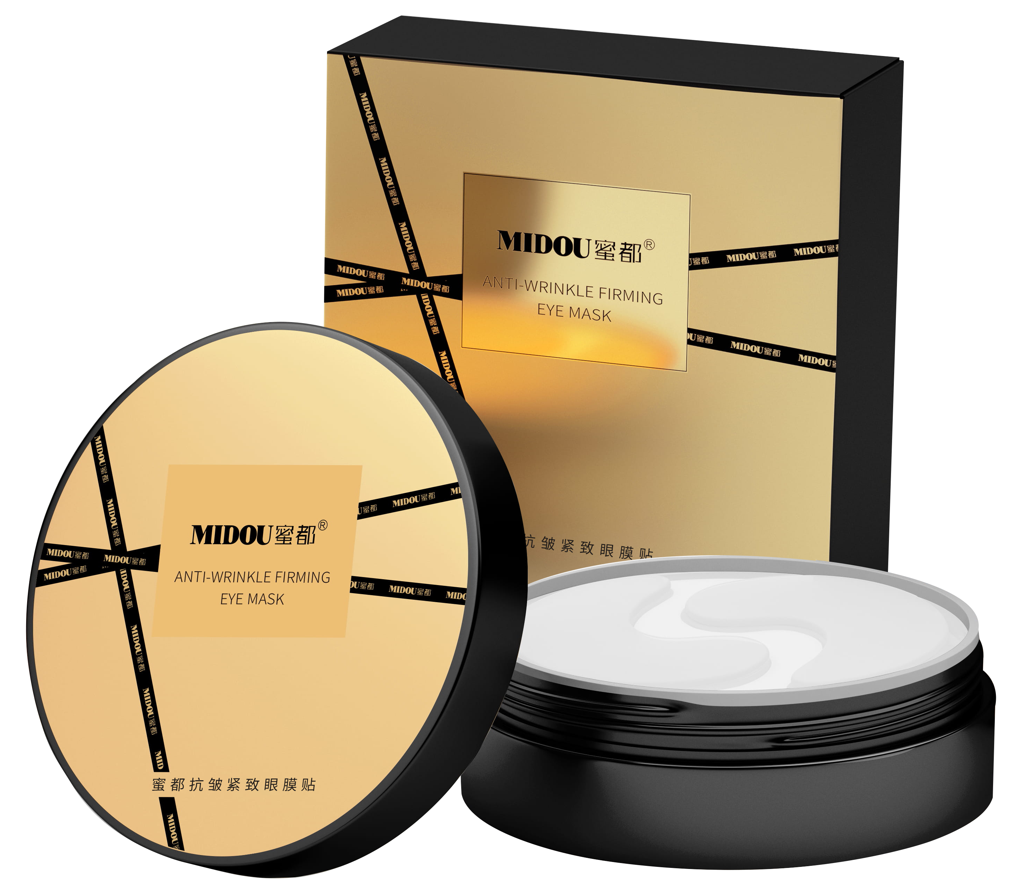
蜜都·抗皱紧致眼膜贴
精准对抗眼周干纹细纹 / 焕活眼周年轻态
奢享沁润 充盈抗皱 紧致眼周
主讲导师：丁漫

Slide 2
目录
CONTENTS
01
02
03
04
眼部肌肤的特殊性
产品成分特点功效
产品特点与卖点
使用方法与对比
The particularity of the eye and skin
Ingredients feature efficacy
Features and selling points
Method and contrast

Slide 3
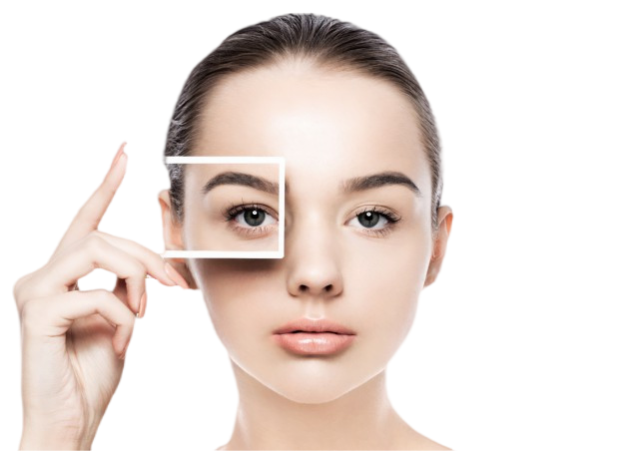
衰老就在“眼”前”
别让眼睛出卖你的年龄，眼部护理刻不容缓

Slide 4
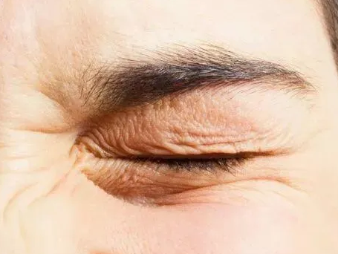
眼部肌肤的特殊性
——眼部比脸部早衰8年——
眼周肌肤是全身最脆弱的地方， 也是人体衰老最先开始的地方。
为什么眼部肌肤最先衰老？
①最薄
眼部皮肤是最薄的，只有0.33-0.36毫米的厚度，相当于与面部厚度的1/5。
②最敏感
眼部皮肤是敏感的，护肤产用不对，会导致眼周问题的产生。
③最疲劳
眼部皮肤是疲劳的，每天频繁眨眼。所以，眼部是人体最疲劳的器官，最容易衰老的器官，眼周比面部肌肤早衰8年。
④最容易长纹
眼部皮肤是最容易出现皱纹。女人的第一条皱纹就是从眼睛开始的。

Slide 5
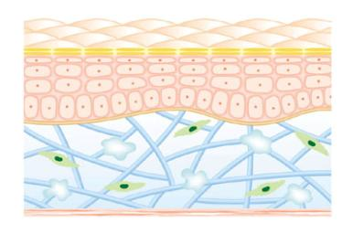
眼部肌肤的特殊性
皮肤结构：眼部肌肤
皮层薄弱：厚度为0.3-0.36mm，比脸部其他皮肤薄2-5倍，缺乏弹性纤维和胶原结构
欠缺保护：淋巴循环系统不活跃，容易产生浮肿、眼袋、黑眼圈
动作繁多：眼部共有22 组肌肉，眨眼时动用其中14 组，我们每天眨眼超10,000 次，令眼部皮肤比其它部位更易干燥、缺水、幼纹、皱纹、松弛
血管密集：眼睛神经纤维与血管的密度很高，令该部位的循环及淋巴系统较慢，容易感到疲劳。而血液循环不畅通会造成瘀血积聚，因此色素问题较易在眼部出现
厚度：0.3-0.36mm
眼部皮肤更需要进行特殊护理

Slide 6
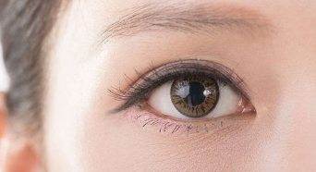
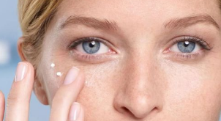
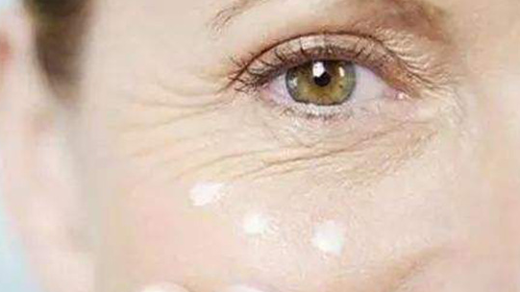
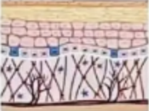
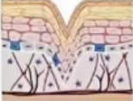
眼部肌肤的特殊性
——眼部肌肤衰老的三个阶段——
20岁+
30岁+
40岁+
前期衰老
中期衰老
后期衰老
➊此阶段皮肤含水量逐步降低，胶原流失加快
➋眼周出现细纹、干纹
➌色素沉淀导致黑眼圈明显
➊深层弹性纤维开始断裂，黑眼圈加重
➋川字纹、较深鱼尾纹、眼周皱纹明显
➌眼角松弛下垂加重，眼袋问题明显
➊表皮细胞再生功能变缓，眼部皱纹明显
➋八字眉、眼袋、泪沟
➌鱼尾纹、框下细纹加剧，
眼尾眉部开始下垂

Slide 7
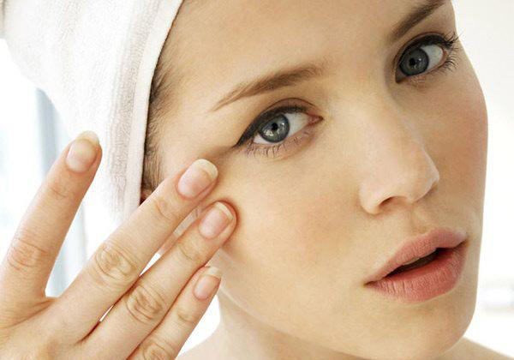
眼部肌肤的特殊性
——眼周肌肤衰老成因——
代谢能力差
随着年龄增长，人内分泌功能减退；淋巴血液循环不畅，会导致暗沉浮肿；
胶原蛋白流失
眼周受到外界刺激，形成游离自由基，破坏正常细胞膜组织内的胶原蛋白、活性物质氧化细胞，会形成干纹、细纹、深纹；
干燥缺水
透明质酸的合成减少，导致出现缺水现象；皮肤容易老化、断裂、弹力减弱。

Slide 8
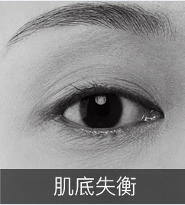
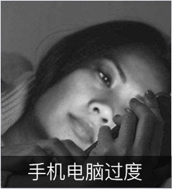
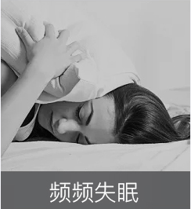
眼部肌肤的特殊性
人未老 眼先老
年轻的你 肌肤年龄却被放大 悄无生息让你变老10岁
缺水干燥
紧绷不适
暗淡无光
眼部干燥、干纹细纹
熬夜追剧、熊猫黑眼圈
通宵加班、眼袋堆积变大
年龄增长、眼周松弛下垂
眼周肌肤问题穷出不断，你需要多效的抗皱护肤！

Slide 9
产品信息
产 品 信 息
【产品名称】MIDOU 蜜都·抗皱紧致眼膜贴
【产品规格】80g（28对）
【产品成分】 水、甘油、苹果纤维、丁二醇、1,2-己二醇、对羟基苯乙酮、透明质酸钠、弹性蛋白、卡瓦胡椒根提取物、绿豆籽提取物等
【产品介绍】 精选优质眼膜贴，紧密贴合眼周，帮助补充眼周肌肤水分；盈润眼周肌肤，淡化干纹，紧致抗皱，绽放眼周光彩。

Slide 10
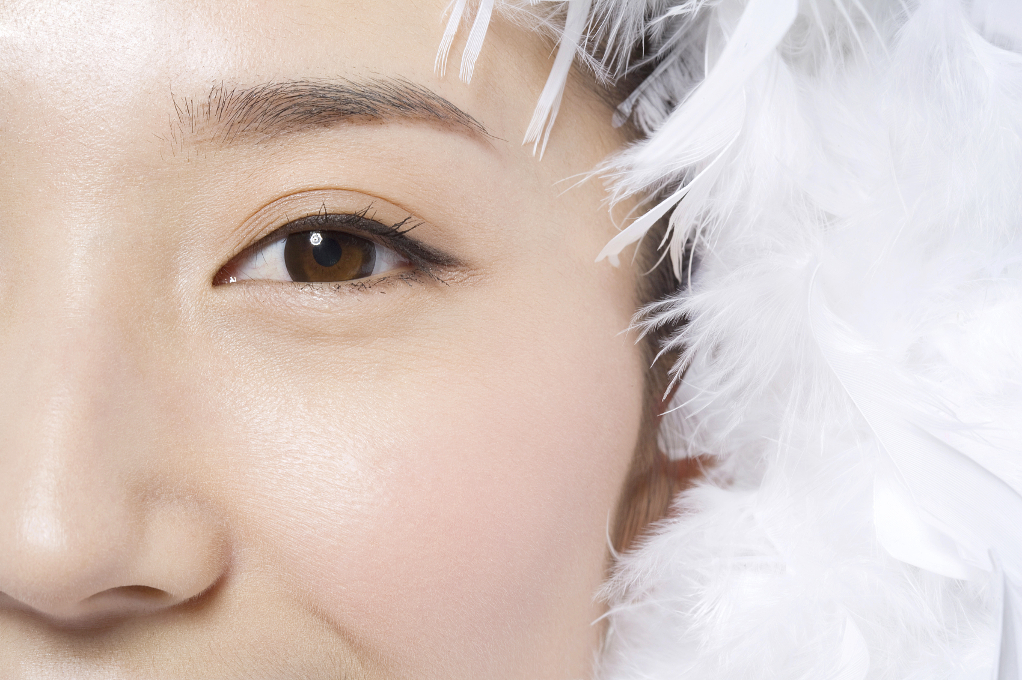
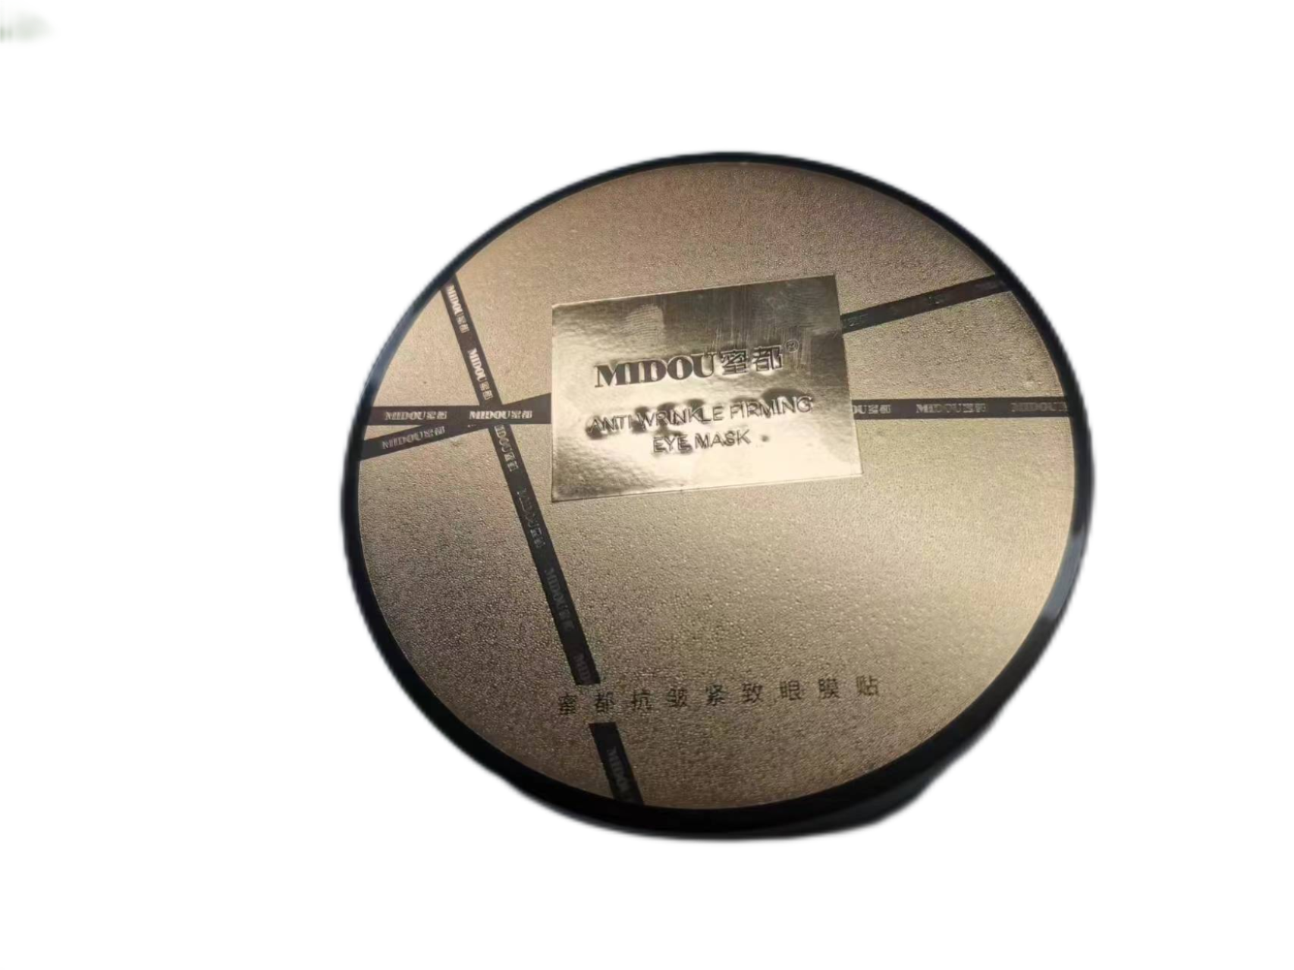
专注“高进阶”多效眼膜研发
创新眼膜抗皱模式 唤醒眼周年轻态
长效紧致，击褪细纹，即时提拉；
加速代谢，焕亮眼周，改善眼肌；
补水保湿，沁润眼肌，水润光滑。

Slide 11
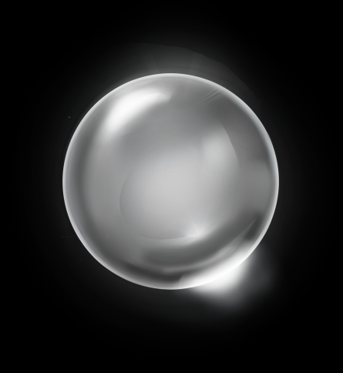
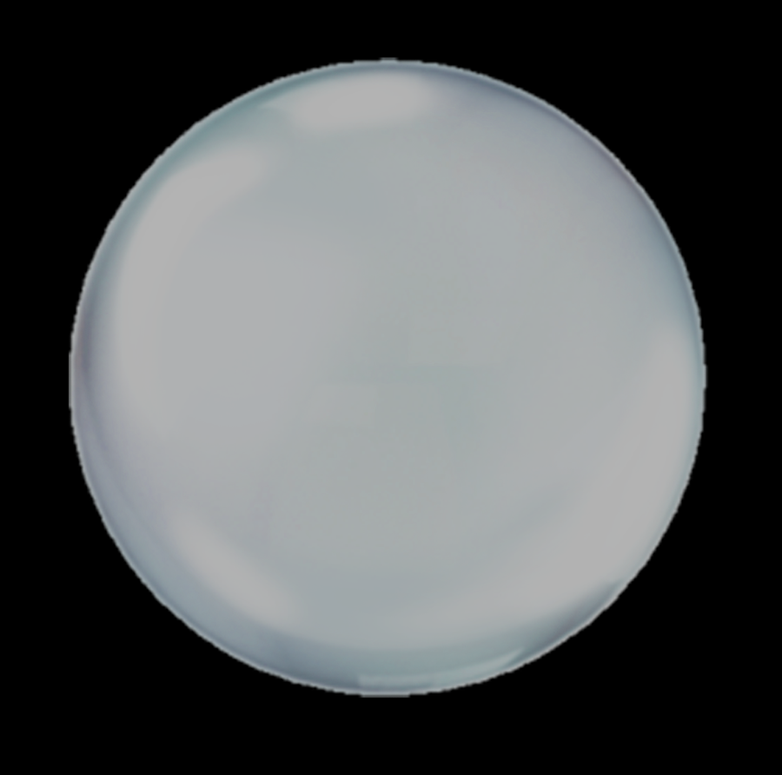
成分特点
透明质酸钠 肌肤天然的保湿因子
酶切小分子 渗透好吸收
运用特有酶切技术，将大分子透明质酸钠分割成超微小分子，能够快速层层渗透肌肤，极易吸收。
透明质酸钠是理想的肌肤保湿因子，它与肌肤细胞液化学结构相近，非常亲和，有效渗透吸收，补水锁水，保持皮肤光滑，细腻，柔润，焕发水润光泽。
加速表皮代谢吸收，促进表皮营养活性，重塑保水和营养的吸收能力，起到锁水嫩肤的作用。
快补水
强保湿
深锁水
蕴含自身体积1000倍水分
运用专利酶切技术
超小分子2000D
5D精准焕活补水
注：以上成分功效仅代表成分功效，请勿用作宣传产品功效。

Slide 12
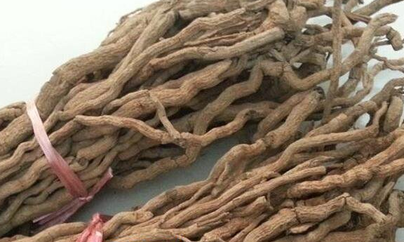
成分特点
眼周安肤搭档 两大天然植物养肤精粹
2大天然安肤植萃
卡瓦胡椒根
高效舒缓肌肤不适反应，润泽基底，呵护肌肤，水润眼周肌肤，
提高肌肤代谢力，紧实肌肤，让肌肤更有弹性，改善眼周干纹、细纹等多种眼周肌肤问题
绿豆籽
为肌肤补充充足水分，使皮肤润泽、有弹力，同时也有舒缓润肤功效，促进皮肤水润细腻，减少动态纹、表情纹的产生
在肌肤表层形成透明有弹力的保湿膜，长时间保持肌肤水润状态
注：以上成分功效仅代表成分功效，请勿用作宣传产品功效。

Slide 13
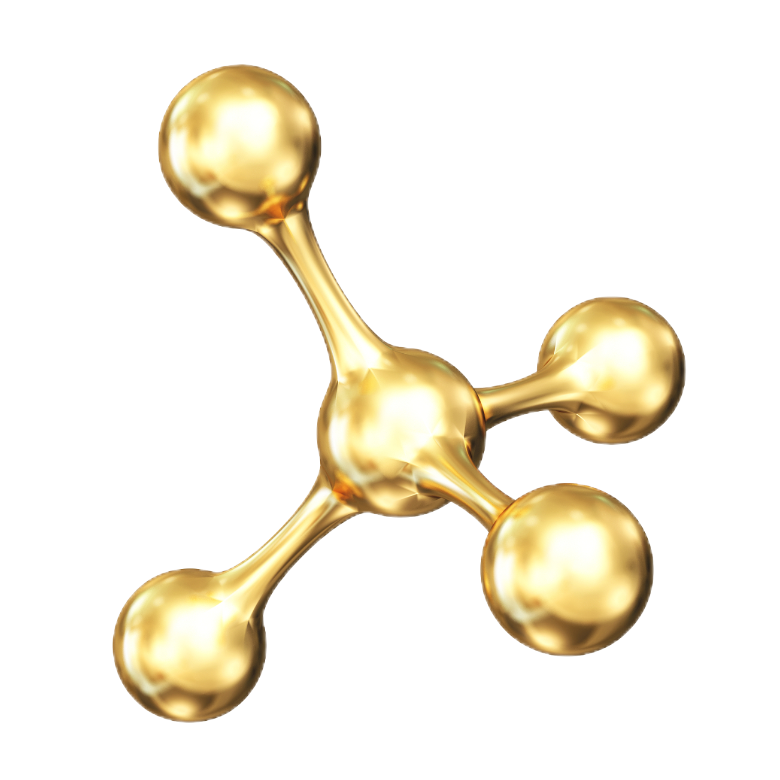
成分特点
“即”救眼肌抗皱明星 抗皱紧肤因子
主要成分为球状植物胶原蛋白、网状苹果纤维、及羟脯氨酸，经过特有的生产工艺，从纯天然生物中获得的活性因子。
植物胶原蛋白
补充胶原，紧致抗皱
植物胶原蛋白，具有极高性显性的即时紧致效果；
羟脯氨酸具有有效的长期抗皱效果，优异的皮肤吸收性；
紧致效果与羟脯氨酸完美结合：紧致肌肤，蛋白及氨基酸修复的效果完美结合，协同增效；
提供皮肤所需的胶原蛋白和氨基酸，同时具有优秀的 保湿效果。
网状苹果纤维
即时紧致、焕亮眼周
眼膜中添加抗皱紧肤因子——
拥有优异的瞬间紧致效果，以及长效高保湿功效；
长期使用， 具有明显的抗皱功效，能够抚平细小皱纹，改善皮肤平滑度。
羟脯氨酸
长效紧致，协同增效
注：以上成分功效仅代表成分功效，请勿用作宣传产品功效。

Slide 14
产品特点
紧致抗皱 点亮年轻双眸
Tighten the anti-wrinkle resistance and light up the young eyes
·抗皱嫩肤
紧
·紧致眼周
抗皱
两大抗皱科技精华＋两大植物养肤精粹
直击眼周根源衰老问题，重塑年轻双眸
·淡纹细肤
·焕亮眼肌
蜜都·抗皱紧致眼膜贴/80g（28对）

Slide 15
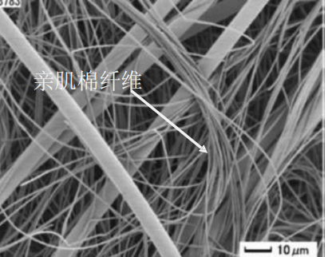
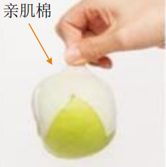
膜布特点
亲肌膜布 紧密贴服 眼部专用
一款好用的膜布 对眼部呵护起到至关重要的作用
膜布介绍：
特别选用柔软亲肤亲肌膜材，
非常细腻，表面积是天丝的10倍，
手感细腻柔软
富有丝质光泽
超强包裹肌肤力
极度贴服，吸附力强、
有即时提拉紧致的效果。
1
“会呼吸”
薄软轻盈透气
贴服轻松自然
2
服帖力
不淌水不滑落
紧密贴合肌肤
3
高吸附力
提拉效果卓越
紧紧包裹肌肤
4
高渗透力
3倍渗透
形成肌肤水分网
膜布可做苹果吸附实验

Slide 16
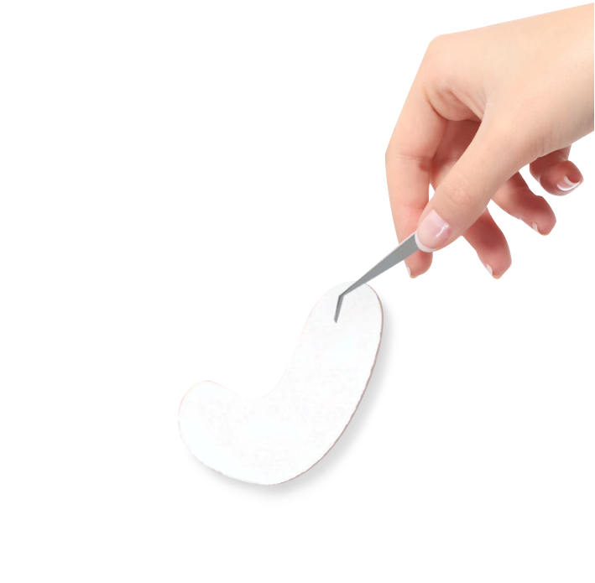
产品特点
结合人体眼周轮廓 特有眼膜外观设计
科学采用人性化整体覆盖眼周的设计，实现周到、紧密的眼部护理
独特外观
莹润
眼周肌肤 肌肤水润有光泽
淡化
细纹，干纹，柔润细腻，点亮眼周
自带眼膜夹
提拉
眼睑下垂，改善眼周肌肤
紧实
面颊弹性， 带来眼周年轻轮廓感
精细裁剪工艺
澎弹
恢复澎弹紧致感，绽放光彩
淡褪
细肤淡纹，隐匿肌肤粗糙纹路

Slide 17
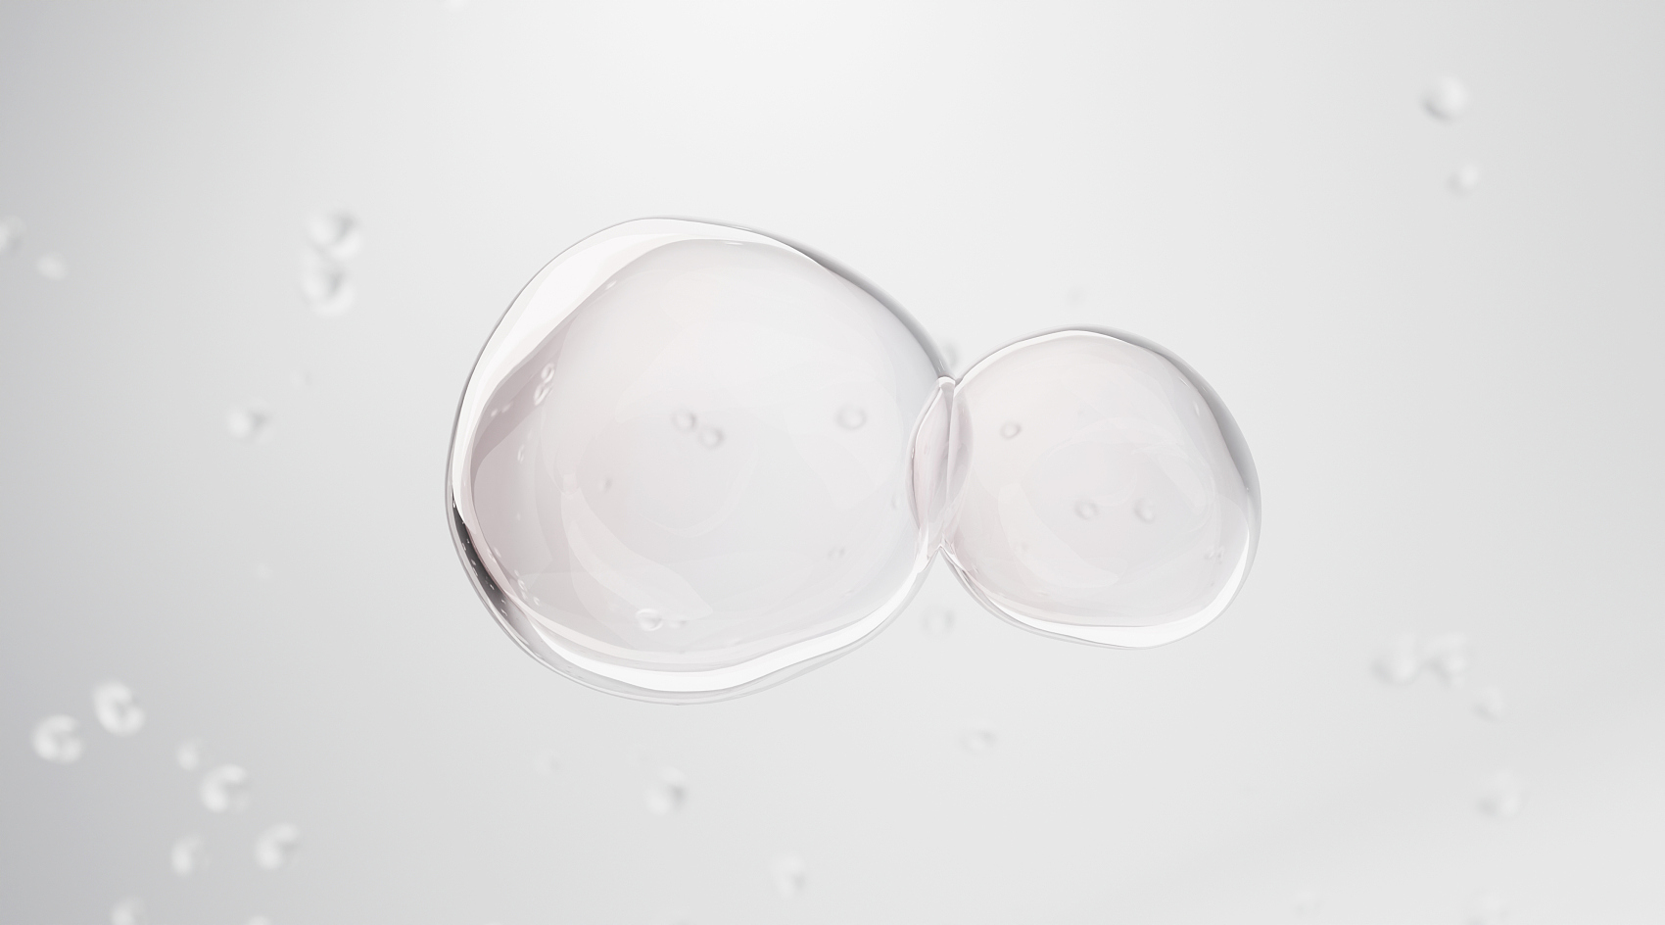
产品特点
甄研精简护眼精华配方，2大科技组合协调2大天然安肤植萃，多维改善眼周肌肤衰老问题，水润眼周，改善眼周干纹细纹，补充胶原，撑起松垮眼周肌肤；
“即”救眼周明星成分
抗皱紧肤因子
（苹果纤维、弹性蛋白、羟脯氨酸）
肌肤天然保湿因子
透明质酸钠
2大抗皱科技精华
2大植物养肤精粹
天然护养植萃
眼周“屏障”搭档
卡瓦胡椒根提取物
绿豆籽提取物
——核心成分——
科技成分+天然草本精粹
直击眼周根源皱纹问题
精准实现1+1>2

Slide 18
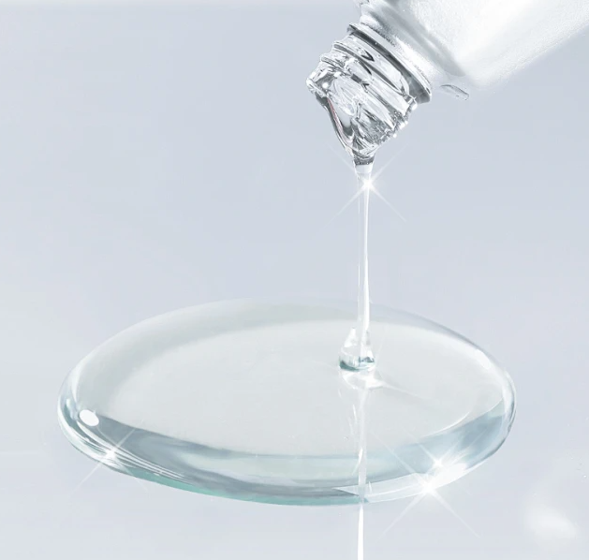
产品特点
高级眼精华质地 清滢水润易吸收
柔润触感 淡纹无负担 润而不油
精 研晶莹精华质地，莹润细腻
清 滢丝滑，快速渗透，一抹吸收
质 地清爽，润而不腻，水润保湿
舒 适柔软肤感，吸收快，肌肤无负担

Slide 19
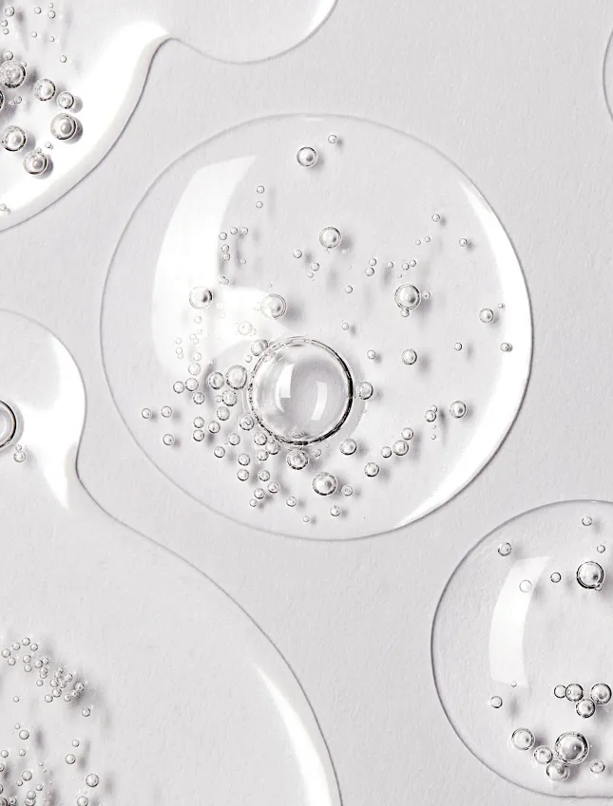
产品特点
高浓度精华 量足 够划算
定期使用， 一盒可用约2-3个月
每一对将近3ml精华，
敷一次相当于拍了半瓶眼部精华
一盒56片，每次两片
每周2-3次，可以用约2-3个月
方便使用，一拿一贴，静待肌肤吸收即可
注：以上为参考用量，具体使用量根据个人习惯而定。

Slide 20
奢护双眸 点亮动人双眼
产品特点
改善眼肌 守护眼周
舒缓疲劳
植物精粹加持，沁润基底，舒缓眼周不适现象，改善眼部活性微循环，回复眼周紧实饱满状态
改善熊猫眼
有效改善眼部微循环，促进眼周活性代谢，轻松解决熊猫眼，浮肿，暗沉等
饱满嫩肤
精选优质眼膜贴，紧密贴合眼周，超渗透补水修护，快速回复眼周紧实水嫩状态
长效呵护
含丰富透明质酸钠，可深入补水，丰盈滋养眼周肌肤，改善因熬夜引起的黑眼圈，眼袋，浮肿等问题，

Slide 21
产品特点
多维塑造年轻眼周
更抗皱 更紧致 更弹润
紧致弹润
丰富弹性蛋白＋植物精粹，透皮吸收，直达基底，紧致眼部轮廓，逆转眼周肌龄，眼周紧致嘭弹，更显年轻态
抗皱饱满
科技护肤精粹，层层进阶唤醒肌底，强韧肌肤，有效抗皱嫩肤，充盈眼周轮廓，肌肤更饱满有光泽
淡纹呵护
多效滋养基底，水润呵护，抚平眼纹，改善干燥粗糙，保持眼肌滋润光滑，富有弹性，达到淡眼纹、褪眼圈、塑眼袋的效果

Slide 22
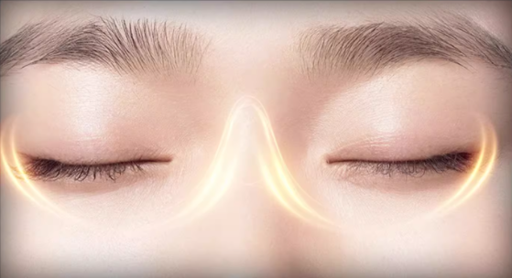
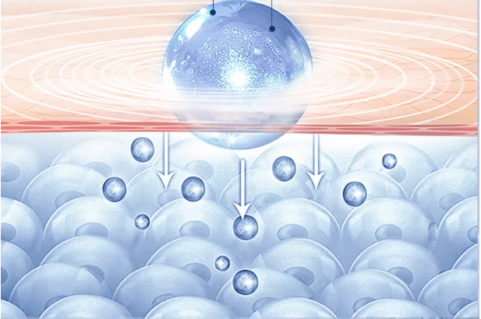
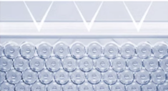
产品特点
莹润紧肤 敷出年轻眼肌
多维塑造年轻肌肤
提拉紧致
小分子渗透吸收，维持胶原网状结构，提拉紧致，改善松弛，对抗重力，紧致上扬，肌肤紧致饱满有活力
精准淡纹
定向狙击眼部细纹，靶向解决纹路，精准淡化动态纹、静态纹，快速抚褪眼纹，预防未来纹
多效防护
在眼周肌表建立防护网，避免外界刺激对肌肤的伤害，同时提升肌肤弹性，滋养修护，肌肤更嫩滑细腻

Slide 23
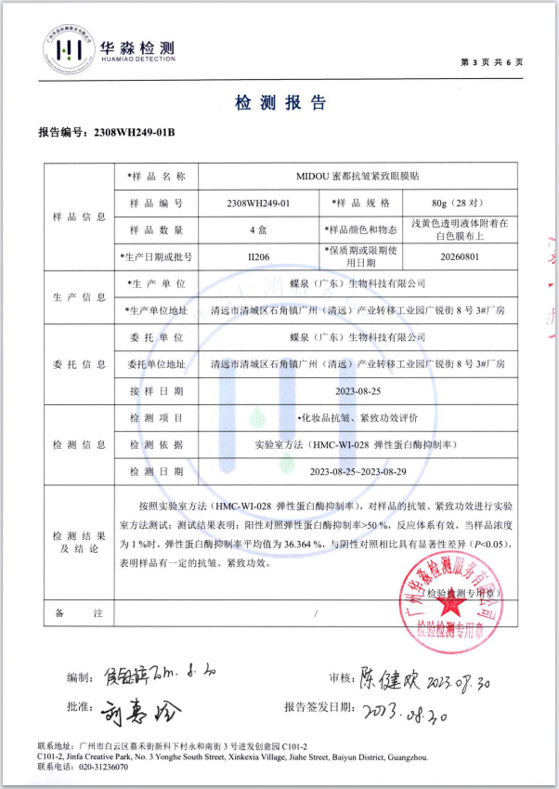
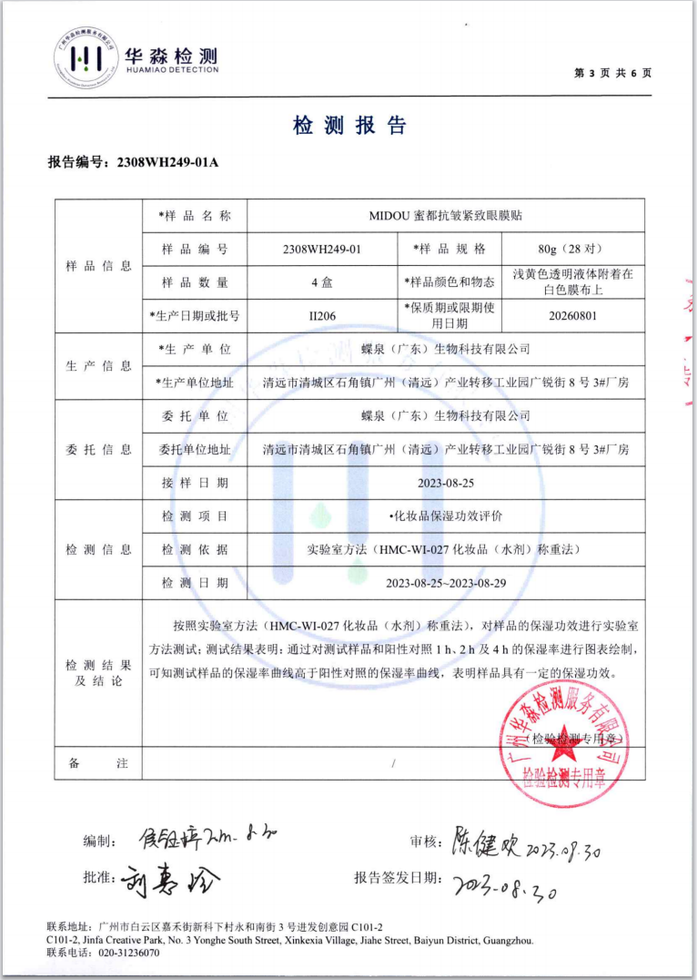
产品特点
权威认证 保湿、紧致、抗皱功效、安心之选
严苛国家检测 质量认证 呵护双眼
合规
权威机构检测质量报告
安心
卫生化学检测
不含铅汞等有害物质
品质
甄选高品质
护肤美肌原材料
抗皱紧致检测报告
保湿检测报告

Slide 24
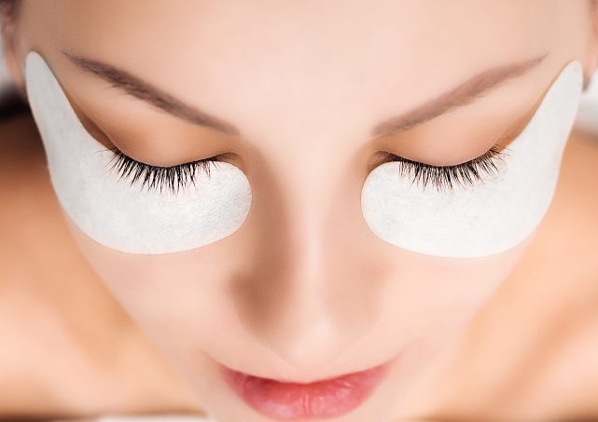
产品特点
呵护娇嫩眼周 绽放睛采光芒
减少皱纹、让眼肌更柔嫩光泽、更显年轻
☑
紧致眼周
上扬松垮眼周肌肤，紧致嫩肤更护肤
☑
远离暗沉
改善眼周色素沉积，淡化暗沉，点亮眼肌等
☑
补水保湿
补充眼周流失水分，细腻饱满，莹润眼肌
☑
淡化细纹
帮助缓解眼肌干纹、细纹、鱼尾纹等多种眼肌问题

Slide 25
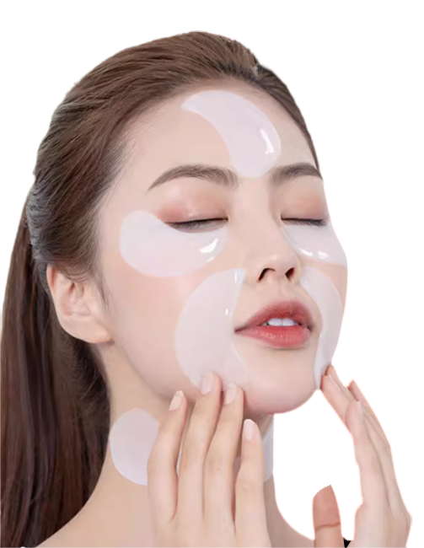
产品特点
周密眼肌 一膜多用 哪里有纹贴哪里
每个部位敷15-20分钟 改善各种细纹、干纹，动态纹、表情纹
贴额头
淡化抬头纹，预防川字纹，紧致嫩肤
贴眼周
淡化细纹干纹眼角纹等多种眼肌问题
嘴角
淡化法令纹，减少嘴角纹，细腻饱满肌肤
贴颈部
淡化颈纹，柔嫩美脖，更显年轻态

Slide 26
产品特点
八大零添加
眼部肌肤是身体最脆弱的地方 眼膜的温和安全性非常重要
0
0
0
0
硅油
色 素
酒 精
激 素
%
%
%
%
0
0
0
0
致痘成分
重金属
荧光剂
矿物油
%
%
%
%

Slide 27
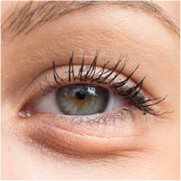
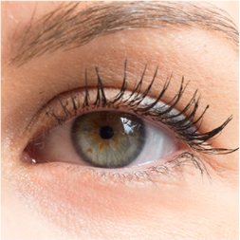
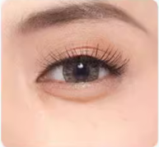
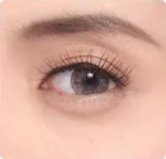
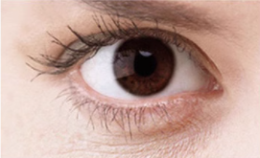
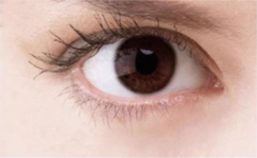
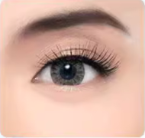
产品特点
使用效果对比 见证肌肤焕变
焕亮明眸眼肌
舒适、服帖、深层补水
使用中
使用前
眼周暗沉无光，眼袋明显，肌肤松弛
使用后
眼周亮泽有光彩，眼周更细腻紧致
沁透补水，润泽双眸
使用一段时间后
淡化细纹，黑眼圈，眼袋
使用前
干纹细纹，粗糙，熊猫眼
使用后
淡化干纹细纹，改善熊猫眼，平滑光彩
坚持使用

Slide 28
产品特点
产品使用方法
Step1
先卸妆洁面后，使用爽肤水轻柔按摩舒缓肌肤
Step2
用内附专业小镊子将眼贴膜轻柔取出
Step3
根据肌肤形状，轻柔贴敷于眼部肌肤，用手指轻轻按压，使其更服帖
Step4
敷15~20分钟后取下眼贴膜，然后轻柔按摩，提拉，促进精华成分吸收
注意：取眼膜时一定要用镊子夹取，更加安全卫生，避免污染整瓶眼膜精华。

Slide 29
感谢聆听
轻松眼膜贴/敷出莹润年轻双眸

